Slide 1
Проектная деятельность в первой младшей группе по экологическому воспитанию. Краткосрочный проект «Каждому скворцу по дворцу»
ЭКОЛОГИЧЕСКИЙ ПРОЕКТ
«Каждому скворцу по дворцу! »
В первой младшей группе

Slide 2
Срок реализации: краткосрочный (две недели) .
Вид проекта: информационно-творческий.
Тип проекта: игровой.
Состав участников: воспитатели, дети 2-3 лет, их родители
Актуальность: отсутствие у детей систематизированных знаний об окружающем мире, о птицах, о необходимости заботиться о птицах зимой.
Цель проекта: формирование представлений о птицах , как о живых существах в природе.
Задачи:
1. Познакомить детей с птицами , названием их частей тела
2. Учить внимательно слушать, формировать способность к диалогической речи, учить отвечать на вопросы словом и предложением, состоящем из 3-4 слов.
3. Упражнять в звукоподражании.
4. Обогащать и активизировать словарь по теме.
5. Закрепить способ сплющивать кусочки пластилина от целого куска.
6. Воспитывать заботливое отношение к птицам.

Slide 3
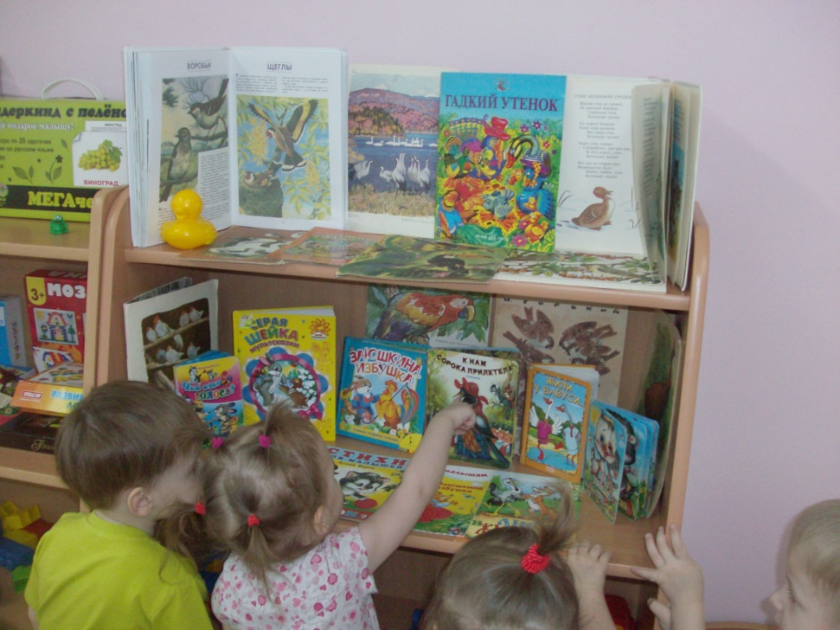
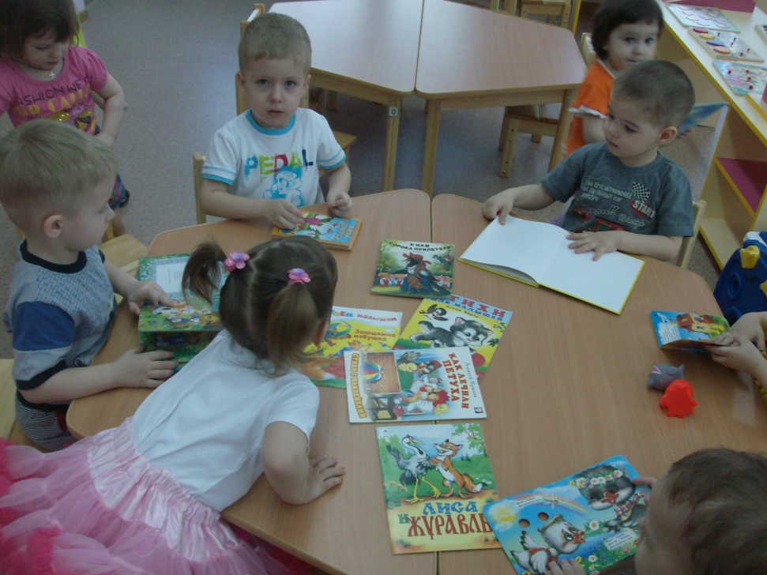
Этапы реализации:
1. Подготовительный этап:
• Изучение методической литературы,
• Подбор художественной литературы,
• Подготовка художественных материалов для продуктивной деятельности.

Slide 4
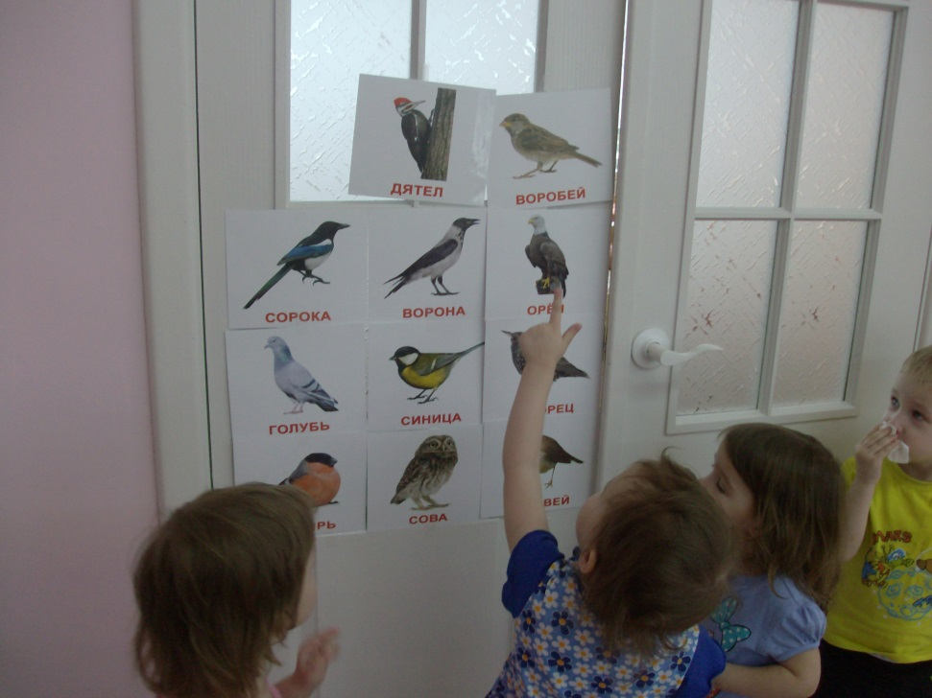
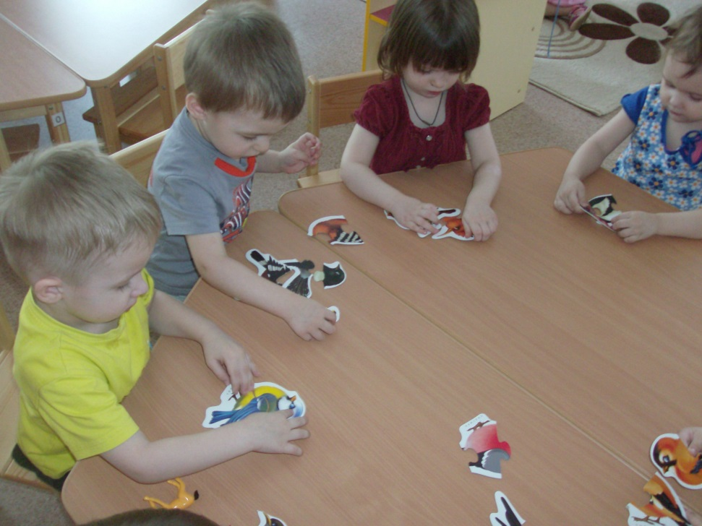
2. Реализация проекта
Деятельность детей:
• Наблюдение за птичкой.
• Слушание пения птиц
• Рассматривание иллюстраций: «Птицы».

Slide 5
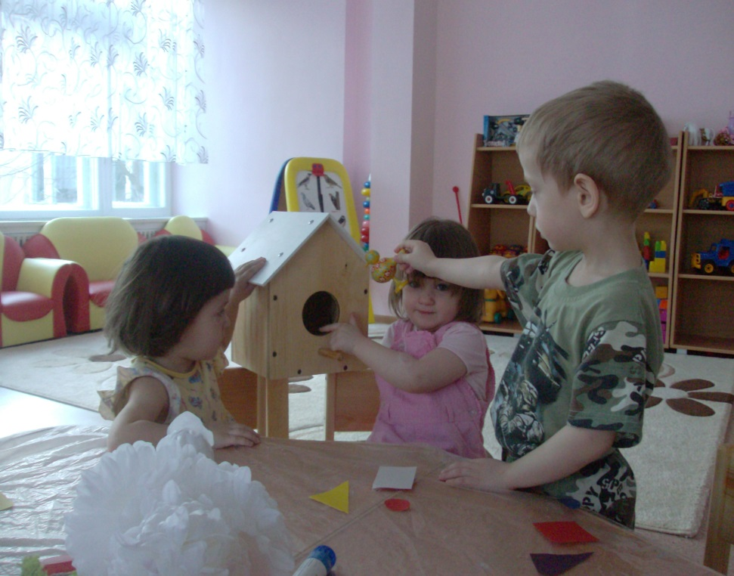
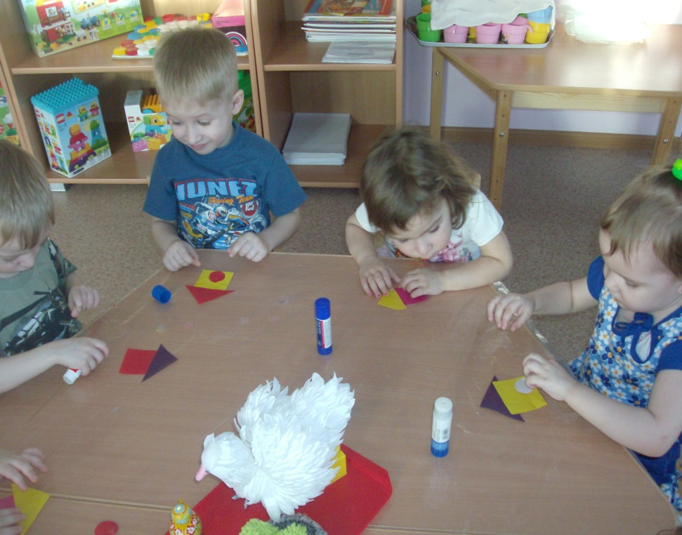
• Лепка «Птички».
• Аппликация «Скворечник»
• Чтение: потешка «Сорока».
• Дидактическая игра: «Кто в домике живет? »
• Дидактическая игра: «Кто что ест? »
Подвижные игры: «Воробьи и автомобиль», «Наседка и цыплята», «Птички и птенчики», «Найди своё гнездо», «Птицы в гнездышках», «Воробушки и кот», « Перелет птиц».

Slide 6
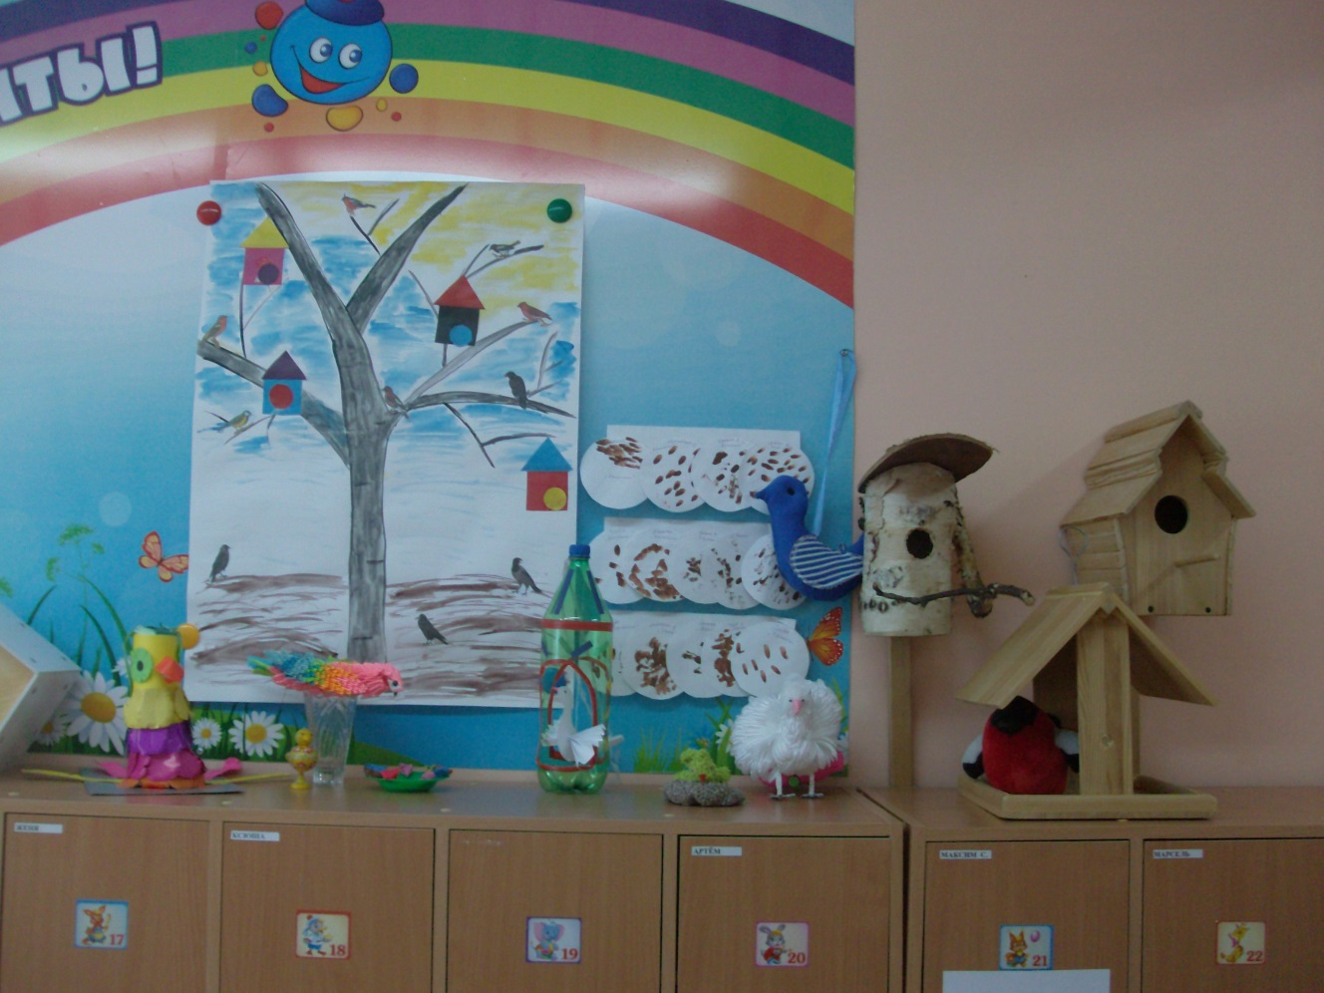
Работа с родителями:
• организовать выставку совместных работ по теме «Птички-невелички»;
• Изготовление кормушек. рекомендовать родителям понаблюдать с детьми во время совместных прогулок за птицами и дома нарисовать их

Slide 7
3. Итог:
• Комплексное занятие «Угощение для птичек» (ребенок и окружающий мир + лепка) .
• (Презентация деятельность детей в проекте) .

